Slide 1
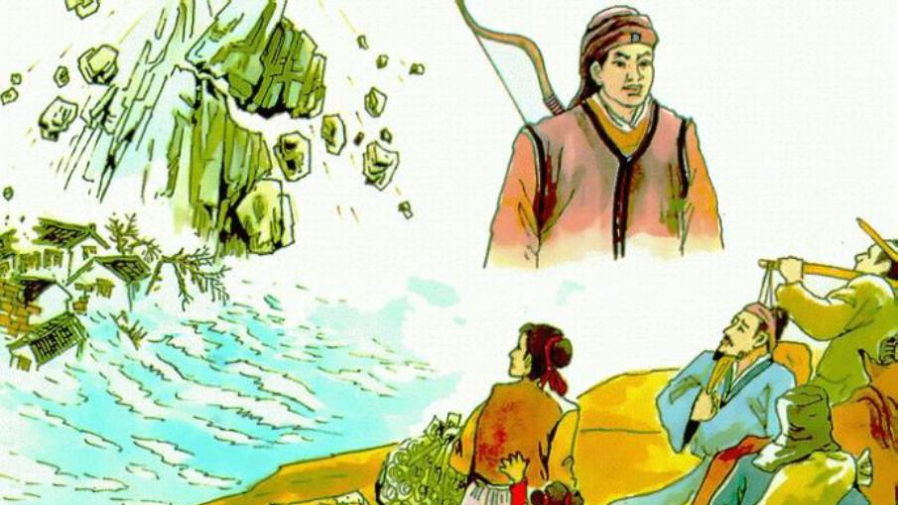
猎人海力布
语文 五年级 上册 配人教版
主讲人：PPT818
时间: xxx

Slide 2
趣味导入
猎人海力布

Slide 3
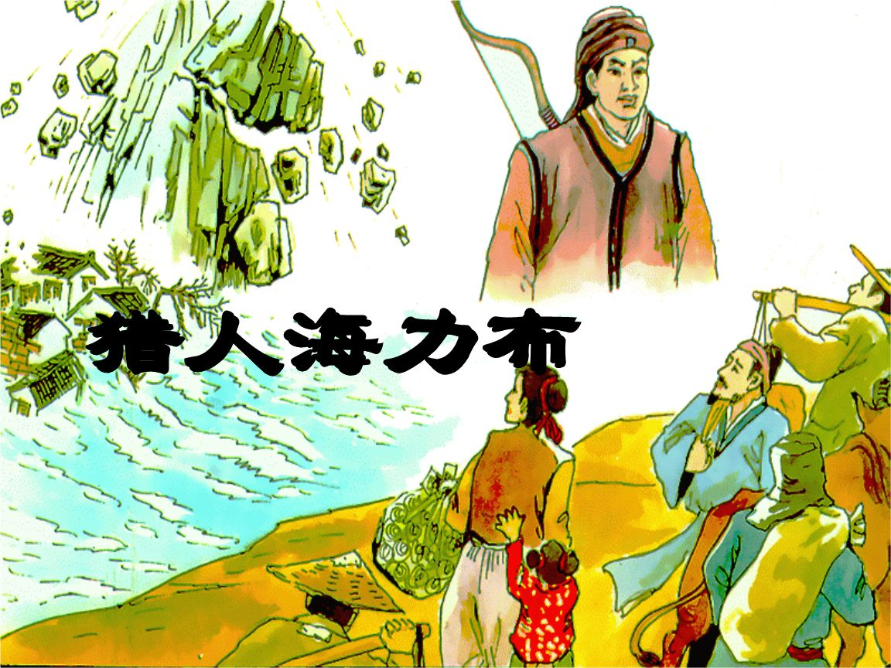
资料链接
民间故事特点：
1.年代久远，往往伴随着人类的成长历程而经久不衰。
2.口头传播。
3.情节夸张，充满幻想。
4.多采用象征手法。

Slide 4
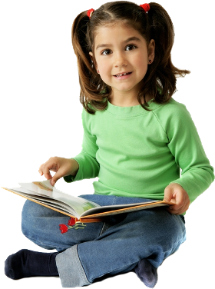
字词认读
chóu dīng zhǔ qín jiāo
酬谢 叮 嘱 飞禽 焦急
shì huǎng chí huǐ
发誓 谎话 迟延 后悔

Slide 5
字词认读
珍宝：
崩塌：
催促：
千真万确：
震天动地：
珠玉宝石的总称，比喻有价值的东西。
崩裂而倒塌。
促。本文指叫人赶快离开这里。
形容非常真实。
震动了天地。本文指大山崩裂的响声巨大。

Slide 6
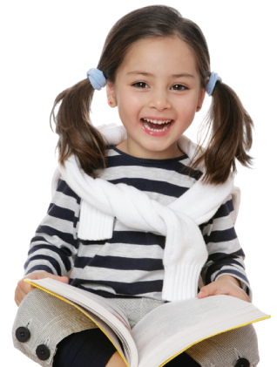
句段感知
（1）在内蒙古自治区，流传着一个动人的民间故事。
这句话在文中起什么作用？
这句话交待了故事流传地点及故事的类型。

Slide 7
句段感知
（2）从前有一个猎人，名叫海力布。他热心帮助别人，每次打猎回来，总是把猎物分给大家，自己只留下很少的一份。大家都非常尊敬他。
“从前”可看出故事发生的年代久远。从“每次”“总是”“很少”可看出海力布是个热心肠的人。
写海力布平时热心助人。
第一部分(第1、2自然段)：介绍海力布。

Slide 8
句段感知
（3）有一天，海力布到深山去打猎，忽然听见天上有喊救命的声音。他抬头一看，一只老鹰抓着一条小白蛇正从他头上飞过。他急忙搭箭开弓，对准老鹰射去。老鹰受了伤，丢下小白蛇逃了。
写海力布救下小白蛇。

Slide 9
句段感知
语言描写：不图回报
（4）海力布对小白蛇说:“可怜的小东西，快回家去吧!”小白蛇说:“敬爱的猎人，您是我的救命恩人，我要报答您。我是龙王的女儿，您跟我回去，我爸爸一定会好好酬谢您。我爸爸的宝库里有许多珍宝，您要什么都可以。如果您都不喜欢，可以要我爸爸含在嘴里的那颗宝石。只要嘴里含着那颗宝石，就能听懂各种动物说的话。”海力布想，珍宝我倒不在乎，能听懂动物的话，对一个猎人来说，实在是太好了。他问小白蛇:“真有这样一-颗宝石吗?”小白蛇说:“真的。但是动物说什么话，您只能自己知道。如果对别人说了，您就会变成一块石头。”
心理描写
写海力布救了小白蛇，小白蛇要报答他，这是故事的起因。

Slide 10
句段感知
（5）海力布点点头，跟着小白蛇到了龙宫。老龙王对海力布十分感激，要重谢他。老龙王把他领进宝库，让他自已挑选珍宝，爱什么就拿什么。海力布什么珍宝也不要，他对龙王说:“如果您真想给我点儿东西作纪念，请把您嘴里含着的那颗宝石送给我吧。”龙王低头想了一会儿，就把嘴里含的宝石吐出来，送给了海力布。
龙王把宝石赠送给海力布。

Slide 11
句段感知
（6）海力布临走的时候，小白蛇跟了出来，再三叮嘱他说:“敬爱的猎人，您要记住，无论动物说了什么话，都不要对别人说。如果说了，您马上就会变成石头，永远不能复活了!”海力布谢过小白蛇，就回家了。
“再三叮嘱”强调把动物说的话告诉别人的后果非常严重，为后文海力布说出秘密变成石头埋下伏笔。
第二部分（第3-6自然段）：救蛇得宝。

Slide 12
句段感知
（7）海力布有了这颗宝石，打猎方便极了。他把宝石含在嘴里，能听懂飞禽走兽的语言，能知道哪座山上有哪些动物。从此以后，他每次打猎回来，分给大家的猎物更多了。这样过了几年。有一天，他正在深山里打猎，忽然听见一群鸟在议论着什么。仔细一听，那只带头的鸟说:“咱们赶快飞到别处去吧!今天晚上，这里的大山要崩塌，大地要被洪水淹没，不知道要淹死多少人呢! ”
海力布听懂动物的话，分给乡亲们的猎物更多了，但有一天他得知了可怕的消息。

Slide 13
句段感知
（8）海力布听到这个消息，大吃一惊。他急忙跑回家对大家说:“咱们赶快搬到别处去吧!这个地方不能住了!”大家听了感到很奇怪，住得好好的，为什么要搬家呢?尽管海力布焦急地催促大家，可是谁也不相信他。海力布急得掉下了眼泪，说:“我可以发誓，我说的话千真万确。相信我的话吧，赶快搬走!再晚就来不及了!”有个老人对海力布说:“海力布，你是我们的好邻居，我们知道你从来不说谎话。可是今天你让我们搬家，你总得说清楚哇。咱们在这山下住了好几代啦，老老小小这么多人，搬家可不容易呀!”
海力布为乡亲们的安危十分担忧。
海力布催促乡亲们搬家，可是乡亲们不相信他。

Slide 14
句段感知
（9） 海力布知道着急也没有用，不把为什么要搬家说清楚，大家是不会相信的。再迟延，灾难就要夺去乡亲们的生命。要救乡亲们，只有牺牲自己。他想到这里，就镇定地对大家说:“今天晚上，这里的大山要崩塌，洪水要淹没大地。你们看，鸟都飞走了。”接着，他就把怎么得到宝石，怎么听见一群鸟议论避难，以及为什么不能把听来的消息告诉别人，都原原本本照实说了。海力布刚说完，就变成了一块石头。
心理描写：将海力布在危难关头决心牺牲自己，保护乡亲们的想法，十分真切地表现了出来。
海力布为救乡亲说明真相，变成了石头。

Slide 15
句段感知
课文主旨
这是一个动人的民间故事，讲的是猎人海力布打猎时救了龙王的女儿，得到一颗宝石，从此他听得懂动物的语言，他把利用宝石听到的大山要崩塌、洪水要淹没村子的可怕消息告诉了乡亲们，乡亲们得救了，而他自己却变成了石头，因此人们世世代代纪念他。本文赞美了海力布热心助人、舍己为人的高贵品质。

Slide 16
当堂测评
一、选词填空。
酬谢 报酬
1.哥哥与朋友做生意，今天他的朋友给他发来了（ ）。
2.海力布救了小白蛇，小白蛇说它的爸爸一定会（ ）他的。
报酬
酬谢
解析：“酬谢”用金钱、礼物表示谢意。
“报酬”由于使用别人的劳动、物件等而付给别人的钱或实物。

Slide 17
当堂测评
2.照样子写词语
原原本本：
倾盆大雨：
干干净净
整整齐齐
高高兴兴
鹅毛大雪
胆小如鼠
瓢泼大雨
解析：解答的关键是了解词语的特点，“原原本本”是AABB结构，“倾盆大雨”含有比喻意。

Slide 18
当堂测评
3. 读下面的句子，再用红色的词语造句。
（1）无论动物说了什么话，都不要对别人说。
______________________________________
（2）如果说了，您马上就会变成石头。______________________________________
无论学习中遇到什么困难，都要想办法解决。
如果不遵守交通规则，就容易出事故。
解析：这道题考察用关联词语造句，“无论……都”是条件关系，“如果……就”是假设关系。

Slide 19
语文 五年级 上册 配人教版
主讲人：PPT818
时间: xxx

